Slide 1
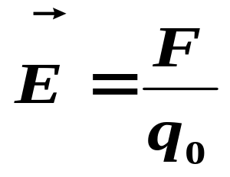
回顾
电场的基本性质
带电体
对放其内的任何电荷都有作用力
q₀
F
关于电场强度的理解:
(1) 从电场对电荷有作用力的角度研究电场.
(2) 电场强度是电场中的点的矢量函数.
下面从电场对移动电荷作功的角度研究电场.

Slide 2

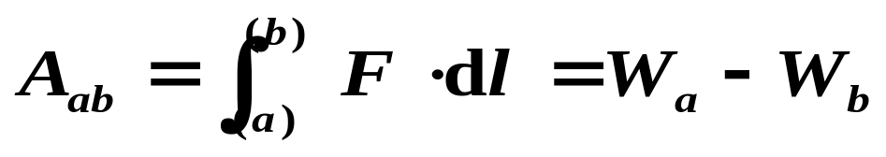
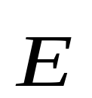

9-3-1 静电场力的功 电势能
§9-3 静电场的环路定理
与引力类比，
是平方反比力.
因此可断定是保守力.
1.静电场力是保守力
2.静电场力作功等于相应电势能的减少
b
a点电势能
b点电势能
a

Slide 3
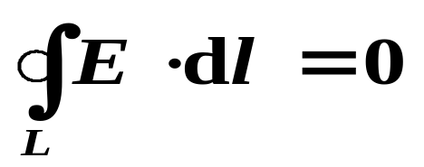
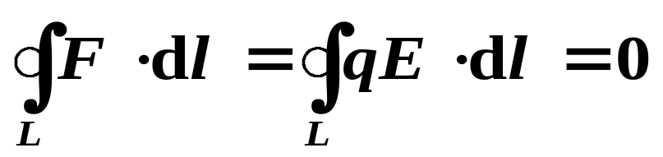
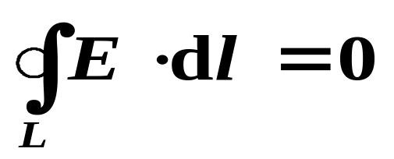
9-3-2 静电场的环路定理
静电场中场强沿任意闭合环路的线积分恒等于零.
证明:
 静电场力是保守力
∴
∴

Slide 4
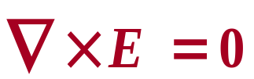
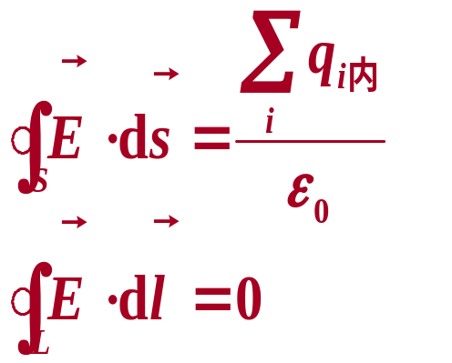
讨论
1.静电场的基本性质之二——无旋（或说是保守场）
2.微分形式
两个基本方程
静电场的两个基本性质——有源 无旋

Slide 5
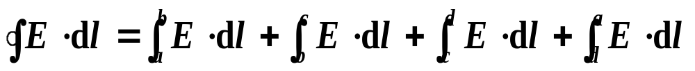
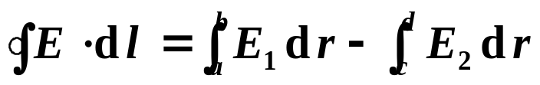

例题：某电场的电场线如图所示(在x轴方向上场线最疏,越接近垂直于x轴的方向场线越密).试证明该电场不是静电场.
c
证:取一个环路abcda,沿该环路的环流为:
d
a
b
不具有静电场的保守性,E 不是静电场.

Slide 6
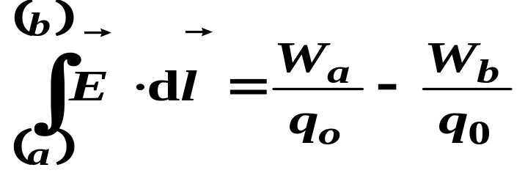
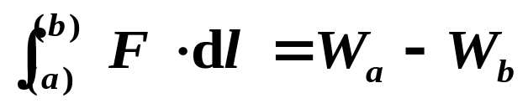
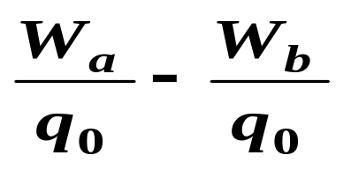
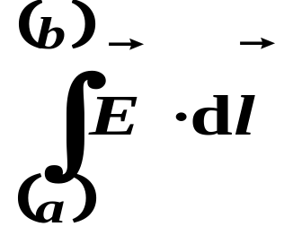
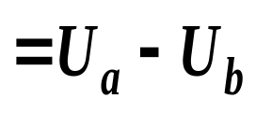
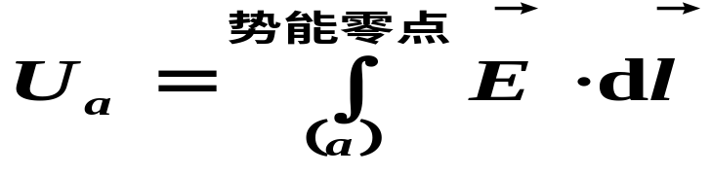
9-3-3 电势的定义
与试验电荷无关
反映了电场在a b两点的性质
称 a b两点电势差
若选b点的势能为参考零点
则a点的电势由下式得到

Slide 7
关于电势U的理解:
(1)从电场对在其中运动的电荷做功的角度研究电场;
(2)电势是电场中的点的标量函数；
(3)电势的大小是相对的, 电势差是绝对的.
静电场中某点的电势：静电场力将单位电荷从该点移到无限远处（零势点）所做的功.
特别注意！

Slide 8
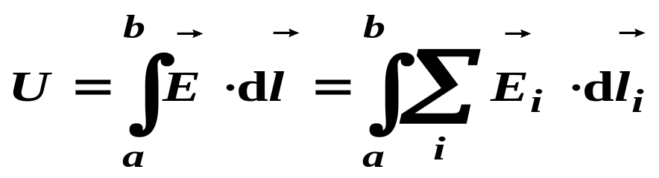
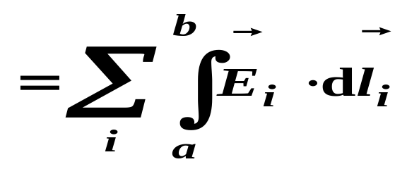

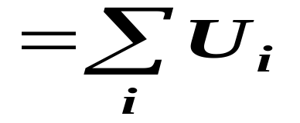
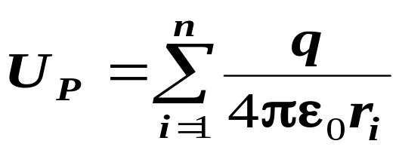
9-3-4 电势的计算
1. 点电荷电场中的电势
电势零点取在无穷远处.
2. 点电荷系电场中的电势
标量代数和

Slide 9
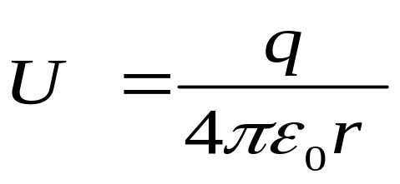
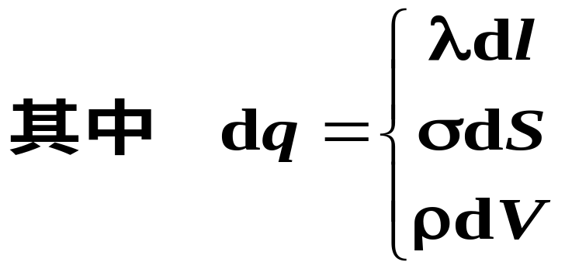
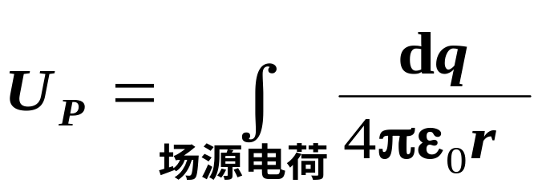

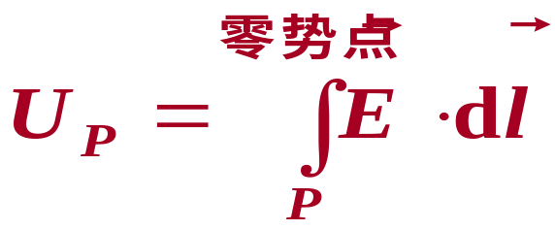

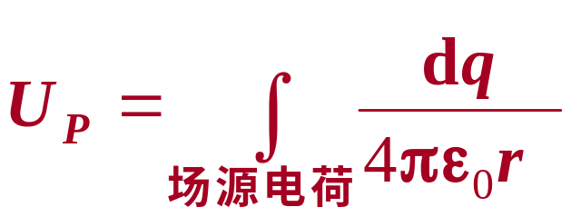
3. 连续分布电荷电场中的电势
d
d
标量积分
求电势的两种方法：
要特别注意两
个积分的区别

Slide 10
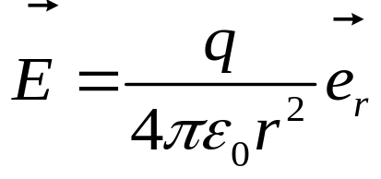


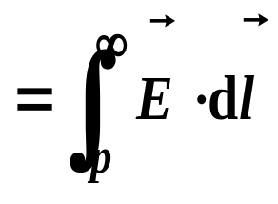

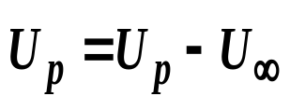

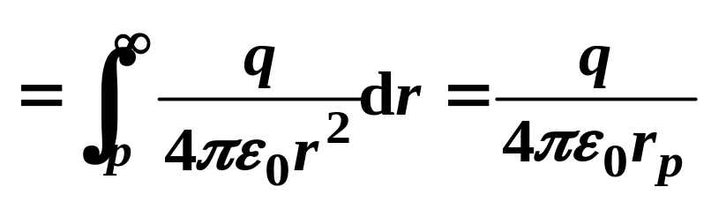
例:点电荷产生的电场中的电势分布
解:
孤立正点电荷: 电势为正；离电荷越远，电势越低.
孤立负点电荷: 电势为负；离电荷越远，电势越高.

Slide 11
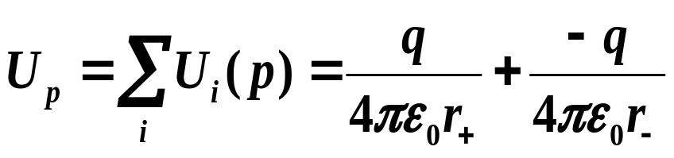

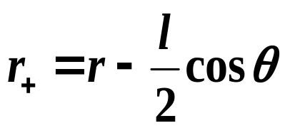
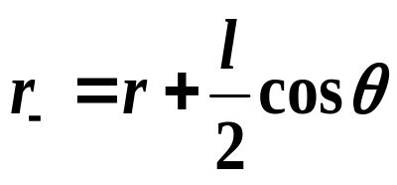
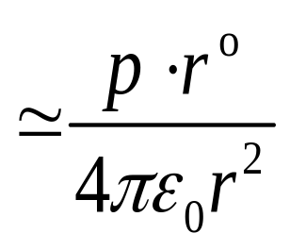
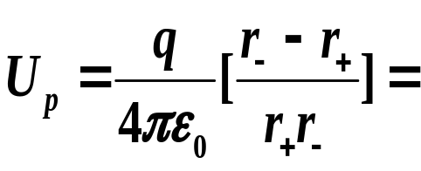
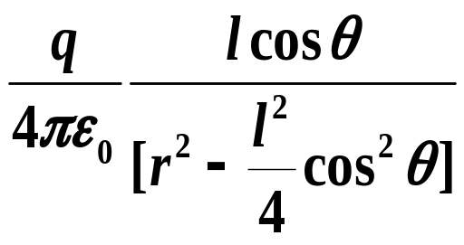
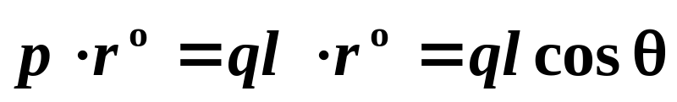
例:计算电偶极子场中任一点P 的电势.
P
解:
当 可做如下近似：
r
+q
-q
θ
o
l
在中垂线上各点电势显然为零.

Slide 12
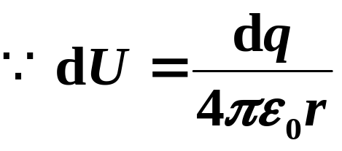
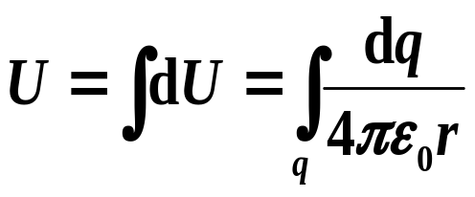
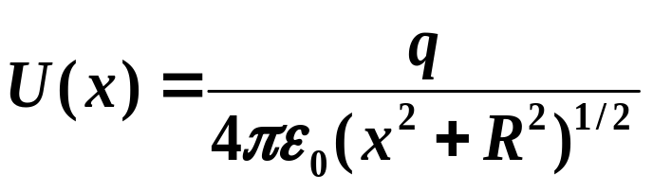
例:计算均匀带电细圆环轴线上任一点P 电势.设已知带电量为 q
解:
dq=λdl
r
R
p
x
θ
0
x
标量积分的方便！

Slide 13
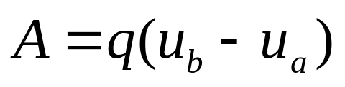
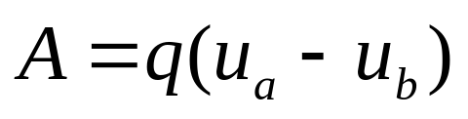
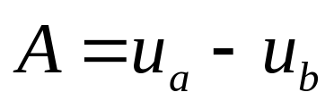
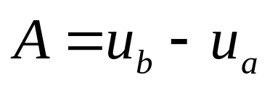
#1a0503001b
静电场力做功是如何定义的？设a，b两点的电势为u_{a},u_{b,}则如果把一个点电荷从a点移到b点时，静电力做功为：
3
Notes:
BJTU-CTF 电势 答案 B

Slide 14
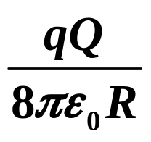

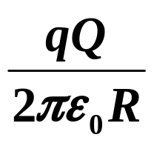


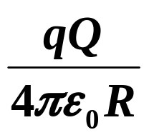
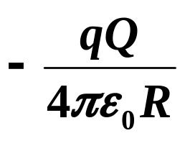
#1a0503022b
真空中有一半径为R的半圆细环，均匀带电量为Q，如图所示。设无限远处为电势零点，则将一带电量为 q 的点电荷从无穷远处移至圆心 O处，外力所作的功为：
A.
B.
C.
D.
Notes:
BJTU-ZHM 电场力的功 选C

Slide 15
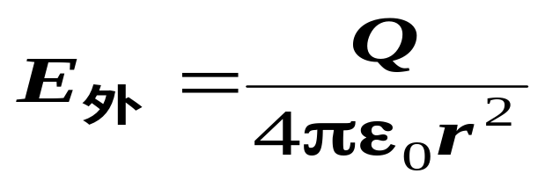


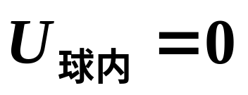

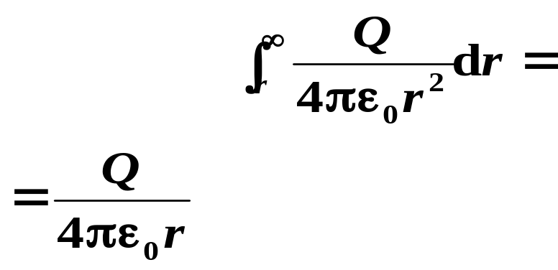






例:均匀带电球面的电场中的电势
解：
P

静电场中某点的电势即是：静电场力将单位电荷从该点移到无限远处（零势点）所做的功.
场强为零的地方电势不一定为零！
不一定
电势为零的地方场强一定为零吗？

Slide 16



结论：均匀带电球面的电场中的电势、场强
常数
P
这个结论很有用！

Slide 17
#1a0503006a
半径为r的均匀带电球面，带电量为q，则该球面的电势：
在球中心处O点电势最大
在球表面处电势最大
球面内任一点电势都为零
整个球(包括球面上各点和球面内各点）的电势是一个常数
球面外任一点的电势为一个常数
r
q
Notes:
BJTU-CTF 球面电势 选D
Pi改编，P168,13（注意同伴教学书上答案是错的，英文版的答案是4为正确答案）

Slide 18






例:两均匀带电的同心球面，如图，半径分别为R_{a} ,R_{b，}内球面带电量为Q_{a} , 外球面带电量-Q_{b} , 求电势分布.
介绍一种简单重要的解法：
带电球面电势叠加法
1
3
+
1
2
3
1
3
=
2
2
空间 1

Slide 19




带电球面电势叠加法
1
3
+
1
2
3
1
3
=
2
2
空间 1
空间 2
空间 3

Slide 20









例:平行板电容器两板间的电势差
解：平行板电容器内部的场强为
两板间的电势差:
方向一致
均匀场

Slide 21


9-2-5 等势面 电势梯度
等势面：电场中电势相同的点形成面.
无限大均匀带电平行板的等势面
点电荷等势面
两个同号点电荷等势面

Slide 22




电力线与等势面的关系
1.电力线处处垂直等势面，除电场强度为零处外
b
在等势面上任取两点 a、b，则
等势
= 0
a
a、b 任取 ∴ 处处有
静电场中电荷沿等势面运动,电场力不做功.

Slide 23
电力线与等势面的关系
1.电力线处处垂直等势面，除电场强度为零处外；
静电场中电荷沿等势面运动,电场力不做功.
2.电力线指向电势降低的方向
沿电力线方向移动正电荷，电场力做正功，电势能减少.
3.规定两个相邻等势面的电势差相等
等势面较密集的地方,场强较大.
等势面较稀疏的地方,场强较小.

Slide 24







电场强度与电势梯度的关系
寻找 的逆变换
Q
E_{n}dl= - dU
U+dU
dl
P
电势梯度：
U
——电场中某点场强沿某方向的分量等于电势沿此方向空间变化率的负值.
等势面的疏密反映了场的强弱

Slide 25






真空中静电场小结
1.两个物理量
2.两个基本方程
3.两种计算思路

Slide 26
作业：9-18,20

